Slide 1
模 块 2
—— 模拟电子技术
第4章 常用半导体器件
第5章 放大电路基础
第7章 集成运算放大器
第8章 负反馈放大电路
第9章 信号运算、处理及波形发生电路
第10章 直流稳压电源

Slide 2

第 4 章
半导体二极管、三极管

Slide 3
第4章半导体二极管、三级管
4.1 PN结
4.2半导体二极管
4.3 双极型晶体管

Slide 4
本章要求：
1. 理解PN结的单向导电性，三极管的电流分配和电流放大作用；
2. 了解二极管、稳压管和三极管的基本造、工作原理和特性曲线，理解主要参数的意义；
3.会分析含有二极管的电路。

Slide 5
4.1 PN结
4.1.1. 半导体的导电特性
1. 概念
⑴半导体
导电能力介乎于导体和绝缘体之间。
如锗、硅、砷化镓和一些硫化物、氧化物等。
⑵影响半导体导电能力的因素
温度↑→导电能力↑ 如：热敏元件
光照↑→导电能力↑ 如：光敏元件
掺杂↑→导电能力 如：P型、N型半导体。
掺杂——纯净的半导体中掺入微量的某些杂质，
会使半导体的导电能力明显改变。

Slide 6
⑶ 常用的半导体材料
价电子
锗 Ge
硅 Si
14
32
Si
最外层八个电子的稳定结构
Ge
2-8-18-4
2-8-4
硅和锗为四价元素，最外层有四个价电子
2.本征半导体
纯净的、具有晶体结构的半导体
si
si
⑴共价键
共价键结构稳定
共价键内的
价电子对
si
si
导电能力很弱

Slide 7
⑵ 本征激发（热激发）
温度升高、光照增强使价电子
摆脱原子核的束缚
si
si
自由电子
本征激发成对产生
⑶ 两种载流子
空穴
si
si
半导体中有自由电子
和空穴两种载流子
空穴
自由电子
本征半导体两端外加电压时，将出现两部分电流，电子流和空穴流。
⑷ 复合
自由电子与空穴相遇
复合使自由电子和空穴成对减少
在一定温度下，热激发和复合处于动平衡状态。
半导体中的载流子数目一定。

Slide 8
磷 P
3.杂质半导体
15
⑴ N型半导体（电子半导体）
p
本征半导体中掺入微量的五价元素磷
2-8-5
多数载流子——自由电子
特点：
多余电子
少数载流子——空穴
示意图
si
si
+
+
+
+
P+
si
+
+
+
+
N 型半导体
硅晶体中掺磷出现自由电子

Slide 9
⑵ P型半导体（空穴半导体）
硼 B
5
本征半导体中掺入微量的三价元素硼
B
2-3
多数载流子——空穴
特点：
少数载流子——自由电子
示意图
空穴
si
si
－
－
－
－
－
－
－
－
B-
si
P型半导体
硅晶体中掺硼出现空穴
多数载流子数目由掺杂浓度确定
结论：
少数载流子数目与温度有关. 温度↑→少子↑

Slide 10


4.1.2 PN结
PN结
1. PN结
P
N
同一片半导体基片上，分别制造P型半导体和N型半导体，在它们的交界面处形成的特殊区域。
P
P
N
N
2. PN结的形成
－
+
－
+
+
+
+
+
+
－
+
－
－
－
－
－
－
+
－
+
+
+
+
－
+
－
－
－
－
－
+
P区和N区的载
流子浓度不同
+
-
+
自建电场
N区
电子
P区
由载流子的浓度差→多子扩散
P区
空穴
N区
正负离子显电性→建立空间电荷区→形成内电场

Slide 11


反对多子扩散
→内电场
扩散 = 漂移
有利少子漂移
动平衡
→空间电荷区宽度确定→PN结形成
P
PN结
N
－
+
－
+
-
+
自建电场
PN结——空间电荷区
PN结也称为高阻区、耗尽层

Slide 12


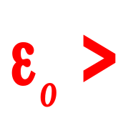

3.PN结的单向导电性
PN结变窄
⑴ PN结正向导通
P
N
-
现象：
灯亮、
电流大（mA级）
+
-
+
+
I
E
mA
-
原因：
，使PN结变窄，由多数载流子形成较大的正向电流。
结论：
PN结正向导通，正向电流大、正向电阻小。

Slide 13





⑵ PN结反向截止
PN结变宽
现象：
灯不亮、
电流很小（μA级）
P
N
+
-
-
+
-
E
μ
A
+
原因：
、 方向一致，使PN结变宽，由少数载流子形成很小的反向电流。
结论：
PN结反 向截止，反向电流小、反向电阻大。

Slide 14
4.2 半导体二极管
4.2.1基本结构及符号
阳极 阳极 阳极 阳极
D
阴极 阴极 阴极 阴极
符 号
点接触型
面接触型
外 形
点接触型：结面小、结电容小，适用高频小电流场合。
如：检波电路、数字开关电路
面接触型：结面大、结电容大，用在低频电路
如：整流电路

Slide 15
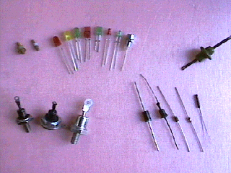
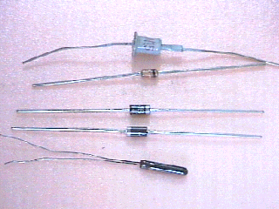
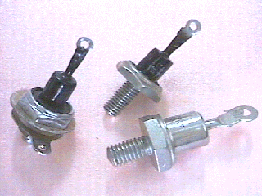
半导体二极管图片

Slide 16
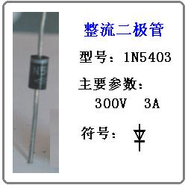
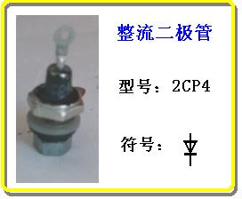
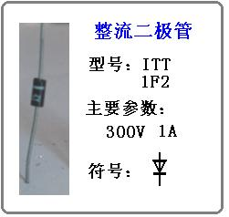
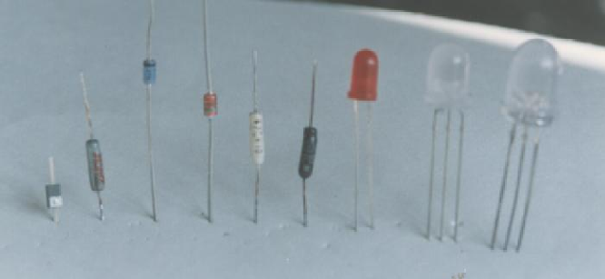
半导体二极管图片

Slide 17
4.2.2. 伏安特性
I
⑴ 正向特性
0.1V（锗管）
-
+
死区电压 =
0.5V（硅管）
U_{BR}
U
导通后管压降：
o
U_{D}
0.2~0.5V （锗管）
-
+
死区
U_{D} =
0.6~1V （硅管）
⑵ 反向特性
U_{BR} —— 反向击穿电压

Slide 18





⑶ 温度对二极管的影响
I
① 温度升高二极管
正向压降减小
I_{D}
U_{BR}
温度↑→导电能力↑→等效电阻↓→正向压降U_{D} ↓
U
o
U_{D}
②温度升高二极管反向电流增大
温度↑→反向电流↑
温度每升高10°
C。反向电流增大一倍。

Slide 19



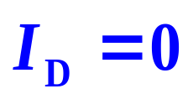
⑷理想二极管的开关特性
+
-
正向导通
开关闭合
-
+
开关断开
反向截止
由理想二极管组成的电路如图所示，求电压U_{AB}。
例
+
-
解：图(a)
A
D
3KΩ
D 正向导通，U_{D}=0
6V
12V
B
电压U_{AB}=-6V
(a)

Slide 20
4.2.3. 主要参数
（1）最大整流电流 I_{DM}
二极管长期使用时，允许流过二极管的最大正向平均电流。（点接触型<几十mA，面接触型较大）
（2）反向工作峰值电压U_{RM}
二极管不被反向击穿时允许承受的最大反向电压。
一般U_{RM}是U_{BR}的一半（或三分之二）。
（3）反向峰值电流 I_{RM}
在U_{RM}下对应的反向电流。 I_{RM}愈小愈好。

Slide 21
4.2.4 二极管的应用
1.限幅电路
限幅电路的作用是把输出信号幅度限定在一定的范围内，亦即当输入电压超过或低于某一参考值后，输出电压将被限制在某一电平（称作限幅电平），且再不随输入电压变化。

Slide 22
4.2.4 二极管的应用
1.限幅电路
电路如图。已知 u_{i} = 10sinωt（V），且E = 5V，
试分析工作原理，并作出输出电压u_{o}的波形。
例
解：图(a)
R
u_{i}
D
u_{o}
⑴ u_{i} ＜E， D 截止，u_{R}= 0，
u_{i}
E
10V
（a）
∴输出u_{o} = u_{i}
5V
⑵ u_{i} ＞E， D 导通，u_{D}= 0，
o
ωt
u_{o}
∴输出u_{o} = E
5V
电路为正限幅电路
o
ωt
（b）

Slide 23
2. 二极管整流作用
图示两个电路。已知 u_{i} = 10sinωt（V），
试画出输出电压u_{o}的波形。
例
u_{i}
10V
R
u_{i}
D
ωt
u_{i}
D
u_{o}
R
u_{o}
o
（a）
（b）
解：
u_{i}
ωt
⑴ 图(a) u_{i} ＞0， D 导通，u_{o}= 0，
u_{i} ＜0， D 截止，u_{o}= u_{i}
o
-10V
⑵ 图(b) u_{i} ＞0， D导通，u_{o}= u_{i} ，
u_{i} ＜0， D截止，u_{o}= 0
u_{i}
10V
ωt
o

Slide 24
3. 二极管的箝位和隔离应用
电路中，输入端 U_{A}=+3V ， U_{B}= 0V ， 试求输出端F的电位U_{F} 。
例
D_{A}
解：
D_{A} 、D_{B}，为理想二极管
+3V
A
U_{A} > U_{B}， D_{A}先导通，
D_{A}起箝位作用，使U_{F}=3V。
B
F
0V
D_{B}
R
U_{B} ＜ U_{F} ，D_{B}截止， 将
U_{B}与U_{F}隔离
-12V

Slide 25
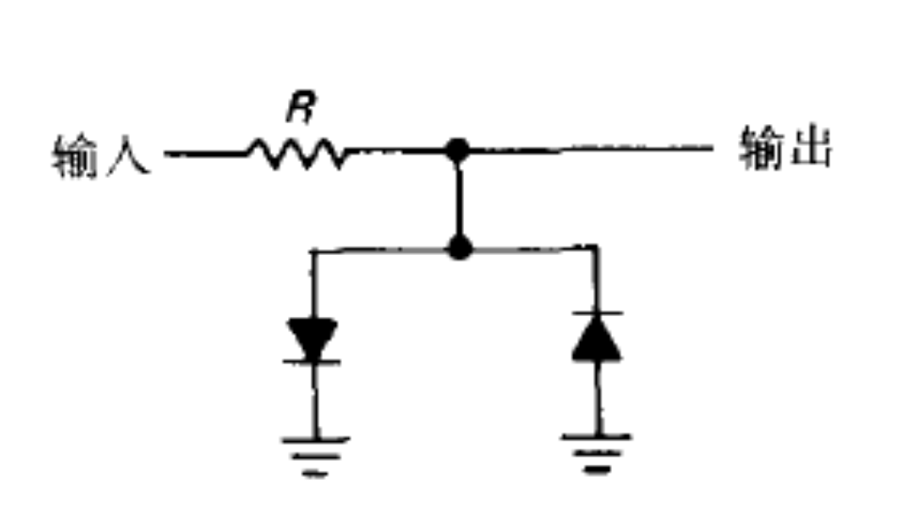
二极管箝位器
将输出限制为二极管的正向压降，大约在0.6V左右。
是否太小了，没用？
如果下一级是一个具有较大电压放大倍数的放大器，则其输入电压就要求很小，接近于0V左右，否则输出将会处于饱和状态。这种箝位常用于高增益放大器的输入保护电路。

Slide 26
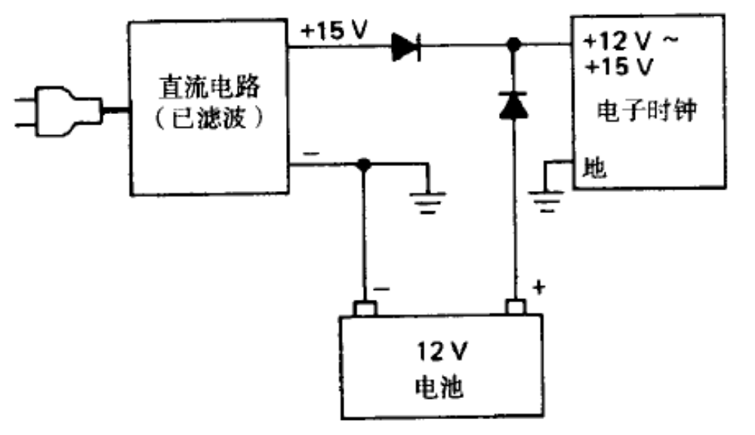
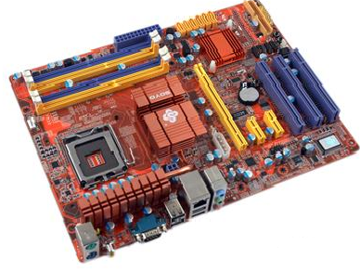
电池备用电路
用于保持某种装置运行，这种装置不会在电源出现故障时停止运行。
让两个输入电压中的较高电平通过，但又不影响较低的电平。

Slide 27
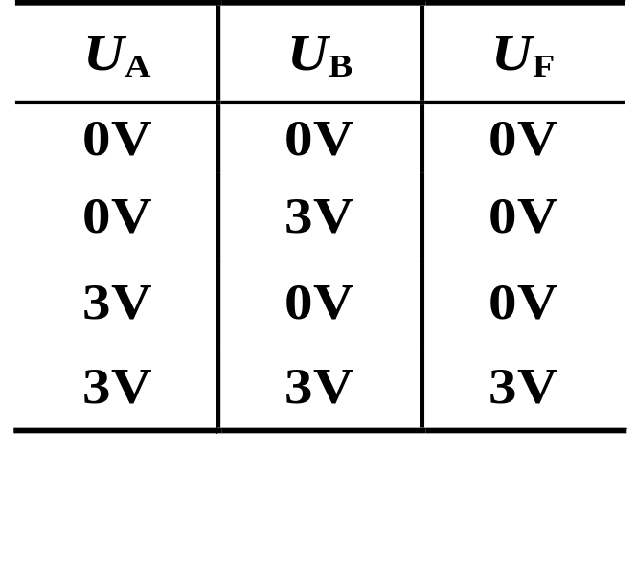
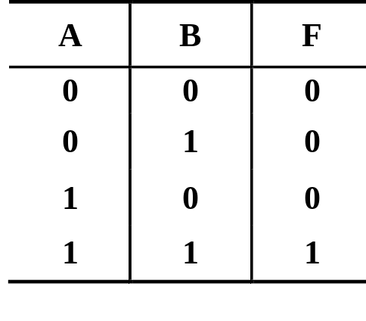
4. 二极管门电路
① 分析
⑴ 二极管与门
+12V
R
D₁
A
F
D₂
高电平3V→逻辑“1”
规定
B
低电平0V→逻辑“0”
② 真值表
③逻辑表达式
④逻辑符号
F=A•B
A
＆
F
B

Slide 28
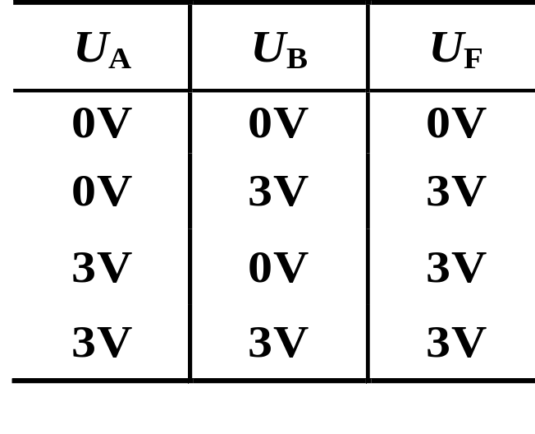
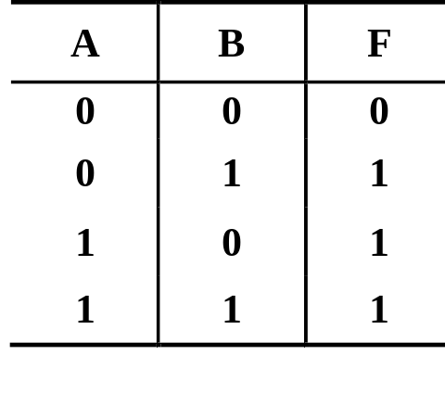
⑵ 二极管或门
① 分析
D₁
A
F
B
D₂
R
高电平3V→逻辑“1”
规定
-12V
低电平0V→逻辑“0”
② 真值表
③逻辑表达式
④逻辑符号
F=A+B
A
≥1
F
B

Slide 29
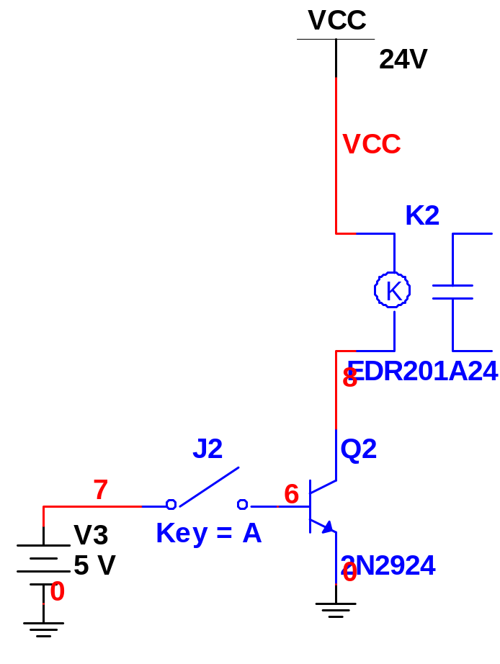
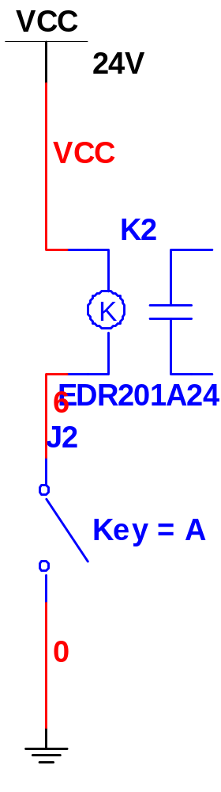
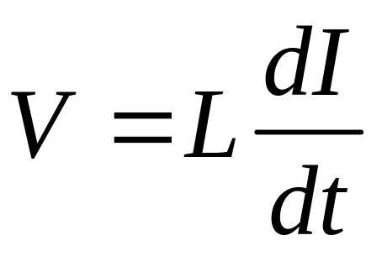
5. 感性负载与二极管保护
这就不可能突然切断对应电流，因为会有一个无限大的电压加在电感两端。接着发生的是，电感两端电压突然上升，直到它迫使电流继续流动。

Slide 30
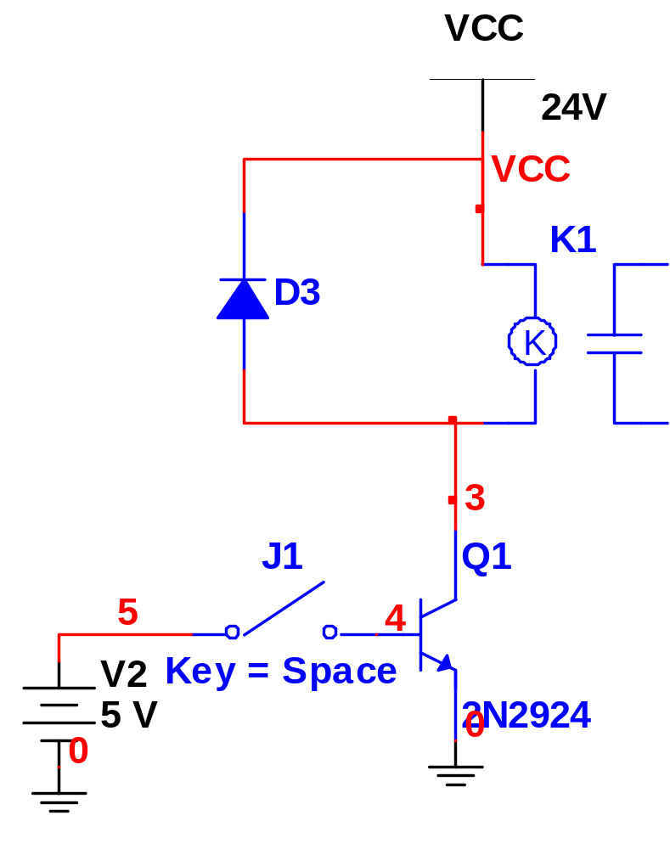
当开关接通期间，二极管是反向偏压的。
在开关打开时，二极管进入导通状态，使开关端点比正电源电压高一个二极管正向压降，这个二极管必须能够应付初始电流，即以前一直流经电感的稳态电流；

Slide 31
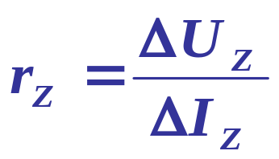

4.2.5 特殊二极管
4.2.5.1 稳压二极管
I
+
1. 结构和符号
ΔU_{Z}
D_{Z}
面接触型硅二极管
-
U_{Zmax}
U_{Zmin}
2. 伏安特性
o
U
符号
a
I_{Zmin}
正向特性与普通硅二极管相同
ΔI_{Z}
⑴ 未击穿区（o a段）
b
I_{Zmax}
I≈0，反向截止
⑵ 击穿区（稳压区 a b段）
特性陡直，电压基本不变，具有稳定电压作用
动态电阻：
动态电阻愈小稳压效果愈好
⑶ 热击穿区（b 点以下线段）
过热烧坏PN结

Slide 32
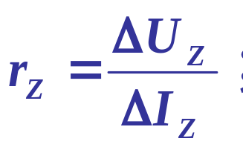

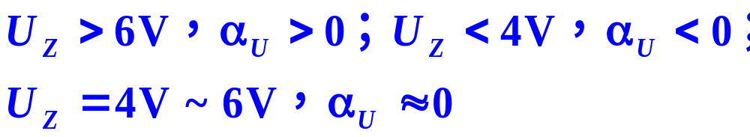
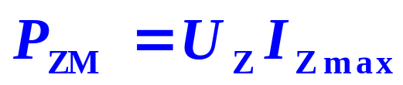
3. 稳压二极管的参数
（1）稳定电压 U_{Z}
稳压管的稳压值
（2）动态电阻
越小，稳压越好
（3）电压温度系数α_{U}
温度变化1°
C，稳压值变化的百分数。
（4）稳定电流I_{Z}、最大稳定电流I_{zmax}
使用时稳压管的电流要大于I_{Z}，小于最大稳定电流I_{zmax}
（5）最大允许功耗P_{ZM}
稳压管不发生热击穿的最大功率损耗

Slide 33
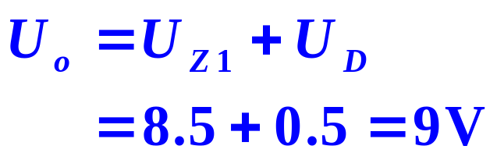
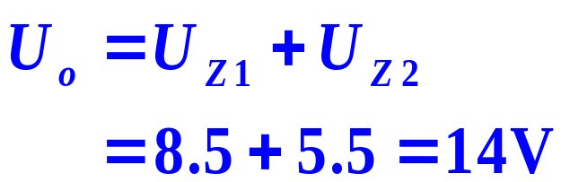
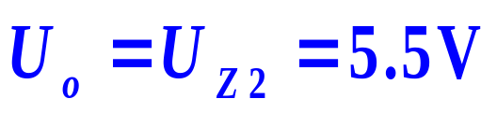
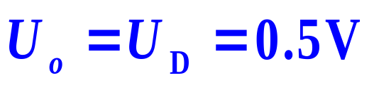
图示电路中，D_{Z1}的U_{Z1}=8.5V，D_{Z2}的U_{Z2}=5.5V，
正向压降均为U_{D}= 0.5V，试求图中输出电压U_{o}。
例
+
+
R
-
R
-
D_{Z1}
D_{Z2}
+
D_{Z1}
D_{Z2}
+
20V
U_{O}
20V
U_{O}
-
-
（a）
（b）
解：
+
+
+
+
R
R
20V
-
-
U_{O}
20V
-
-
U_{O}
D_{Z1} D_{Z2}
D_{Z1} D_{Z2}
（c）
（d）

Slide 34
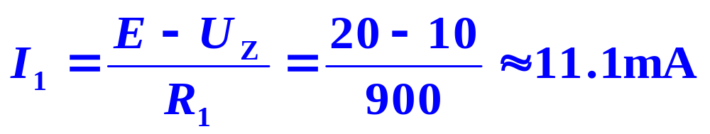
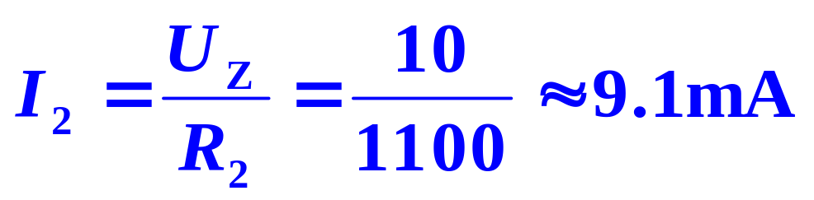
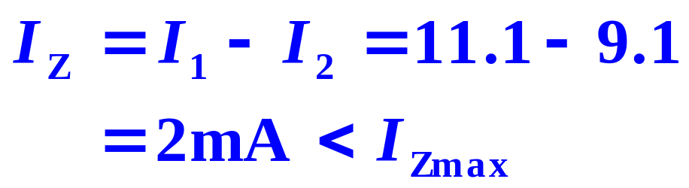
图示电路中，D_{Z}的U_{Z}=10V，I_{Zmax}=8mA，
试求电流I_{Z} ，是否超过I_{Zmax} ?如果超过，怎么办?
例
（已知：
解：
I₁
R₁
I_{Z}
E
+
D_{Z}
R₂
U_{Z}
I₂
-
如果超过，应该增大R₁ 或减小R₂

Slide 35

4.2.5.2. 光电二极管
i
工作条件：
反向偏置
1. 符号和特性
暗电流
O
u
E = 200 lx
符号
E = 400 lx
特性
2. 主要参数
电学参数：
暗电流，光电流，最高工作范围
光学参数：
光谱范围，灵敏度，峰值波长
实物照片

Slide 36
4.2.5.3 发光二极管
+
-
发光二极管是一种将电能转换成光能的显示器件。
符号
当管子接正向电压,有电流通过时,会发出光线。不同半导体材料的二极管发出的光线的颜色不同。
磷砷化镓（GaAsP）材料发红光或黄光，磷化镓（GaP）材料发红光或绿光，氮化镓（GaN）材料发蓝光，碳化硅（SiC）材料发黄光，砷化镓（GaAs）材料发不可见的红外线。
发光二极管用于信号指示 、数码管显示器。
发光二极管的伏安特性和普通二极管相似，死区电压为0.9~1.1V，其正向工作电压为1.5~2.5V,工作电流为5~15mA。反向击穿电压较低，一般小于10V。

Slide 37
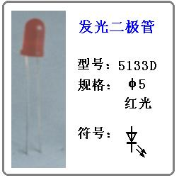
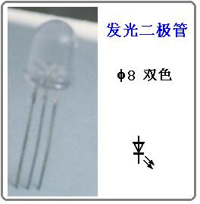

Slide 38
作业：
4-3、4-4
设计一个对称的箝位电路，能把信号限制在－5.6V~5.6V之间。

